Slide 1
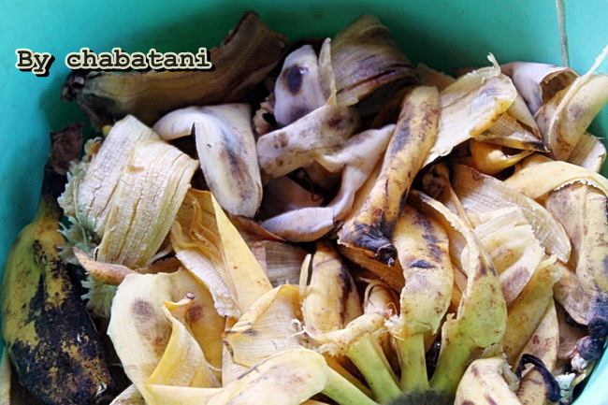
การนำกากตะกอนของเสียจากระบบบำบัดน้ำเสีย ของโรงงานผลิตนมมาแปรรูปเป็นเชื้อเพลิงอัดแท่ง กรณีศึกษา : บริษัท ฟรีสแลนด์คัมพิน่า เฟรช (ประเทศไทย) จำกัด
Conduct of sludge from wastewater treatment of milk production transform of fuel Case study : Friesland Campina Fresh (Thailand) Co., Ltd.
จัดทำโดย
นางสาวกิตติมา มหาพราหมณ์
นางสาวสิริมา มงคล
นายเบญจพล กรีคงคา
อาจารย์ที่ปรึกษา ว่าที่ร้อยตรีวิชัย โกศัลวัฒน์
มหาวิทยาลัยเทคโนโลยีราชมงคลพระนคร

Slide 2
บทที่ 1 บทนำ
1.1 ที่มาและความสำคัญของปัญหา
1.2 กรอบแนวความคิดเดิม
1.3 กรอบแนวความคิดใหม่
1.4 วัตถุประสงค์
1.5 ขอบเขตการศึกษา
1.6 ประโยชน์ที่คาดว่าจะได้รับ
1.7 นิยามศัพท์

Slide 3
ที่มาและความสำคัญของปัญหา
น้ำนมดิบ
กระบวนการผลิตนม
ผลิตภัณฑ์นม
น้ำเสีย
กระบวนการบำบัดน้ำเสีย
กากตะกอนของเสีย
ค่าใช้จ่ายในการกำจัดสูง

Slide 4
กรอบแนวความคิดเดิม
บริษัท ฟรีสแลนด์คัมพิน่า เฟรช (ประเทศไทย) จำกัด
น้ำนมดิบ
กระบวนการผลิตนม
ผลิตภัณฑ์นม
น้ำเสีย
กระบวนการบำบัดน้ำเสีย
กากตะกอนของเสีย
กำจัดกากตะกอนของเสีย
โดยการจ้างบริษัทเอกชน

Slide 5
กรอบแนวความคิดใหม่
บริษัท ฟรีสแลนด์คัมพิน่า เฟรช (ประเทศไทย) จำกัด
น้ำนมดิบ
กระบวนการผลิตนม
ผลิตภัณฑ์นม
น้ำเสีย
กระบวนการบำบัดน้ำเสีย
กากตะกอนของเสีย
อัตราส่วนกากตะกอน (%) ต่อเปลือกกล้วยน้ำว้า (%)
95 : 5, 75 : 25, 50 : 50, 25 : 75, 5 : 95 โดยน้ำหนัก
วิเคราะห์คุณสมบัติด้านเชื้อเพลิง
ปริมาณความชื้น
ปริมาณเถ้า
ปริมาณสารระเหย
ปริมาณคาร์บอนคงตัว
ค่าความร้อน
เปรียบเทียบผลการศึกษา
ในแต่ละอัตราส่วนของเชื้อเพลิงอัดแท่ง
เพื่อหาอัตราส่วนที่เหมาะสม
เชื้อเพลิงอัดแท่ง

Slide 6
วัตถุประสงค์
1. เพื่อศึกษาอัตราส่วนที่เหมาะสม ในการผลิตเชื้อเพลิงอัดแท่งระหว่าง กากตะกอนของเสียผสมเปลือกกล้วยน้ำว้า
2. เพื่อให้ได้เชื้อเพลิงอัดแท่ง ที่สามารถนำไปใช้ประโยชน์ได้

Slide 7
ขอบเขตการศึกษา
การศึกษาเชิงทดลอง (Experimental Research)
โดยนำกากตะกอนของเสียผสมเปลือกกล้วยน้ำว้าในอัตราส่วนที่เหมาะสม สำหรับผลิตเป็นเชื้อเพลิงอัดแท่ง
พื้นที่ศึกษา บ้านเลขที่ 64/23 หมู่ 6 ตำบลตลาดขวัญ อำเภอเมือง
จังหวัดนนทบุรี
การอัดแท่งเชื้อเพลิง บริษัท น่ำเฮงคอนสตรั๊คชั่น อีควิปเมนท์ จำกัด
การวิเคราะห์หาค่าพารามิเตอร์
สถาบันวิจัยวิทยาศาสตร์และเทคโนโลยีแห่งประเทศไทย
วิเคราะห์คุณสมบัติด้านเชื้อเพลิง
ปริมาณความชื้น ปริมาณเถ้า ปริมาณสารระเหย
ปริมาณคาร์บอนคงตัว ค่าความร้อน

Slide 8
ประโยชน์ ที่คาดว่าจะได้รับ
1. ทราบอัตราส่วนที่เหมาะสม ในการผลิตเชื้อเพลิงอัดแท่งระหว่าง กากตะกอนของเสียผสมเปลือกกล้วยน้ำว้า
2. ได้เชื้อเพลิงอัดแท่ง ที่สามารถนำไปใช้ประโยชน์ได้

Slide 9
นิยามศัพท์
กากตะกอนของเสีย
กากตะกอนของเสียจากโรงงานผลิตนม บริษัท ฟรีสแลนด์คัมพิน่า เฟรช (ประเทศไทย) จำกัด นำมาตากแห้งเพื่อลดปริมาณความชื้น โดยใช้ระยะเวลาประมาณ 7 วัน ขึ้นอยู่กับสภาพภูมิอากาศ
เปลือกกล้วยน้ำว้า
เปลือกกล้วยน้ำว้า จากชุมชนตลาดจังหวัดนนทบุรี นำมาตากแห้งเพื่อลดปริมาณความชื้น โดยใช้ระยะเวลาประมาณ 7 วัน ขึ้นอยู่กับสภาพภูมิอากาศ
เชื้อเพลิงอัดแท่ง
เชื้อเพลิงแข็งที่ได้จากการนำกากตะกอนของเสียผสมเปลือกกล้วยน้ำว้า ในอัตราส่วนที่เหมาะสมแล้วนำมาอัดเป็นแท่ง
ปริมาณความชื้น (Moisture Content)
ปริมาณความชื้นต่อปริมาณของเนื้อเชื้อเพลิงอัดแท่งอบแห้ง ความชื้นมีผลทำให้ค่าความร้อนของเชื้อเพลิงอัดแท่งลดลง จุดติดไฟได้ยากและทำให้เชื้อเพลิงแตกร่วนได้ง่าย โดยค่าความชื้นที่เหมาะสมของแท่งเชื้อเพลิง จะต้องไม่เกินร้อยละ 10

Slide 10
นิยามศัพท์
ปริมาณเถ้า (Ash Content)
ส่วนของสารอนินทรีย์ที่เหลือจากการสันดาปในเตาเผาที่อุณหภูมิ 750^{๐}C เป็นเวลา 6 ชั่วโมงซึ่งประกอบด้วยพวก ซิลิกา แคลเซียมออกไซด์แมกนีเซียมออกไซด์ โดยส่วนใหญ่ ชีวมวลจะมีปริมาณเถ้าต่ำ
ปริมาณสารระเหย (Volatile Matter)
ส่วนของเนื้อเชื้อเพลิงอัดแท่งอบแห้งที่ระเหยได้ ซึ่งมีสารประกอบคาร์บอน ออกซิเจน และไฮโดรเจนเป็นองค์ประกอบ
ปริมาณคาร์บอนคงตัว (Fixed Carbon)
มวลคาร์บอนที่เหลือในเชื้อเพลิงอัดแท่ง หลังจากเอาสารระเหยออกไปแล้วที่อุณหภูมิ 950 °C
ค่าความร้อน (Calorific Value)
ค่าความร้อนของการสันดาปขึ้นอยู่กับปริมาณของคาร์บอนในเชื้ออัดเพลิงอัดแท่ง

Slide 11
บทที่ 2 เอกสารและงานวิจัยที่เกี่ยวข้อง
2.1 โรงงานผลิตนม
2.2 กระบวนการผลิตนม
2.3 ระบบบำบัดน้ำเสีย
2.4 การบำบัดและกำจัดสลัดจ์
2.5 ระบบบำบัดน้ำเสียของบริษัท ฟรีสแลนด์คัมพิน่า เฟรช (ประเทศไทย) จำกัด
2.6 คุณสมบัติของวัสดุ
2.7 เชื้อเพลิง
2.8 เชื้อเพลิงอัดแท่ง
2.9 เครื่องอัดแท่ง
2.10 เครื่องมือวิเคราะห์คุณสมบัติเชื้อเพลิง
2.11 งานวิจัยที่เกี่ยวข้อง

Slide 12
โรงงานผลิตนม บริษัท โฟร์โมสต์ ประเทศไทย จำกัด
นมยูเอชที
บริษัท ฟรีสแลนด์คัมพิน่า (ประเทศไทย) จำกัด (มหาชน)
นมเปรี้ยวยูเอชที
นมข้นหวาน
นมข้นจืด
นมพาสเจอร์ไรส์
บริษัท ฟรีสแลนด์คัมพิน่า เฟรช (ประเทศไทย) จำกัด
นมเปรี้ยว
โยเกิร์ต

Slide 13
กระบวนการผลิตนม
กระบวนการผลิตนมยูเอชที
กระบวนการผลิตนมพาสเจอร์ไรส์
กระบวนการผลิตนมข้นหวาน
กระบวนการผลิตโยเกิร์ต

Slide 14
กระบวนการผลิตนมยูเอชที

Slide 15
กระบวนการผลิตนมพาสเจอร์ไรส์

Slide 16
กระบวนการผลิตนมข้นหวาน

Slide 17
กระบวนการผลิตโยเกิร์ต

Slide 18
ระบบบำบัดน้ำเสีย
กระบวนการบำบัดน้ำเสีย
ขั้นตอนการบำบัดน้ำเสีย
ปฏิบัติการหน่วยทางกายภาพ(Physical Unit Operations)
ระบบบำบัดขั้นต้น
(Primary Treatment)
กระบวนการหน่วยทางเคมี/
ทางกายภาพเคมี(Chemical/Physicochemical Unit Process)
ระบบบำบัดขั้นที่สอง(Secondary Treatment)
ระบบบำบัดขั้นที่สาม
(Tertiary Treatment)
กระบวนการหน่วยทางชีวภาพ/ทางชีวเคมี (Biological/Biochemical
Unit Process)
ระบบการฆ่าเชื้อโรค(Disinfection)

Slide 19
กระบวนการบำบัดน้ำเสีย
ปฏิบัติการหน่วย ทางกายภาพ
(Physical Unit Operations)
การแยก
ของแข็ง
กระบวนการหน่วย
ทางเคมี/ทางกายภาพเคมี(Chemical/Physicochemical Unit Process)
การเติม
สารเคมี
กระบวนการหน่วย
ทางชีวภาพ/ทางชีวเคมี(Biological/Biochemical
Unit Process)
การใช้
จุลินทรีย์

Slide 20
ขั้นตอนการบำบัดน้ำเสีย
การดักด้วยตะแกรง(Screening)
การกำจัดกรวด–ทราย
(Grit Removal)
ระบบบำบัดขั้นต้น(Primary Treatment)
การตกตะกอนขั้นต้น
(Primary Sedimentation)
การกำจัดน้ำมันและไขมัน(Oil and Grease Removal)

Slide 21
ขั้นตอนการบำบัดน้ำเสีย
ระบบบำบัดน้ำเสียแบบบ่อปรับเสถียร
(Stabilization Pond)
ระบบบำบัดน้ำเสียแบบบ่อเติมอากาศ
(Aerated Lagoon)
ระบบบำบัดน้ำเสียแบบบึงประดิษฐ์
(Constructed Wetland)
ระบบบำบัดขั้นที่สอง(Secondary Treatment)
ระบบบำบัดน้ำเสีย
แบบแอกติเวเต็ดสลัดจ์
(Activated Sludge)
ระบบบำบัดน้ำเสีย
แบบแผ่นจานหมุนชีวภาพ
(Rotating Biological Contactor)

Slide 22
ระบบบำบัดน้ำเสียแบบบ่อปรับเสถียร (Stabilization Pond)

Slide 23
ระบบบำบัดน้ำเสียแบบบ่อเติมอากาศ (Aerated Lagoon)
จุลินทรีย์สามารถนำไปใช้
ย่อยสลายสารอินทรีย์ในน้ำเสีย
ได้เร็วกว่าการปล่อยให้ย่อยสลายตามธรรมชาติ
อาศัยการเติมออกซิเจน
บ่อเติมอากาศ
ส่วนประกอบของระบบ
บ่อเติมอากาศ
บ่อบ่ม
บ่อเติมคลอรีน
มีเครื่องเติมอากาศเพื่อให้เกิดการผสมกันของตะกอนจุลินทรีย์ ออกซิเจนละลาย
ในน้ำและน้ำเสีย
รับน้ำเสียจากบ่อเติมอากาศ และปรับสภาพ น้ำทิ้ง
ฆ่าเชื้อโรค

Slide 24
ระบบบำบัดน้ำเสีย แบบบึงประดิษฐ์ (Constructed Wetland)
ระบบบึงประดิษฐ์แบบ
Free Water Surface Wetland
(FWS)
ระบบบึงประดิษฐ์แบบ
Vegetated Submerged Bed System
(VSB)

Slide 25
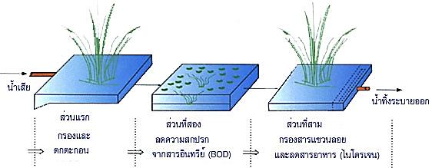
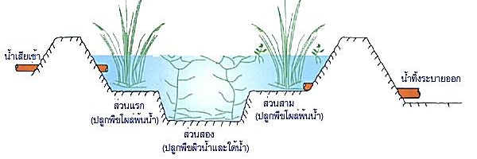
ระบบบึงประดิษฐ์แบบ Free Water Surface Wetland (FWS)

Slide 26
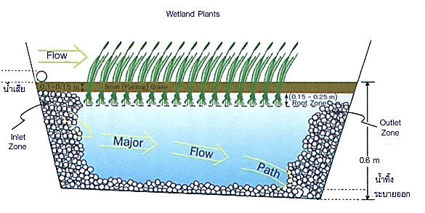
ระบบบึงประดิษฐ์แบบ Vegetated Submerged Bed System (VSB)

Slide 27
ระบบบำบัดน้ำเสีย แบบแอกติเวเต็ดสลัดจ์ (Activated Sludge)
แบบกวนสมบูรณ์ : CMAS
แบบปรับเสถียรสัมผัส : CSAS
แบบคลองวนเวียน : OD
แบบเอสบีอาร์ : SBR
แบบแผ่นจานหมุนชีวภาพ : RBC

Slide 28
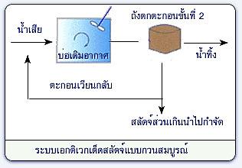
ระบบแอกติเวเต็ดสลัดจ์แบบกวนสมบูรณ์ (Completly Mixed Activated Sludge : CMAS)

Slide 29
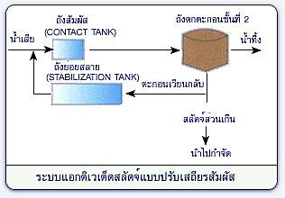
ระบบแอกติเวเต็ดสลัดจ์แบบปรับเสถียรสัมผัส (Contact Stabilization Activated Sludge : CSAS)

Slide 30
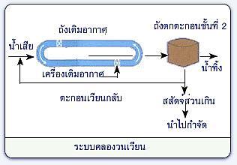
ระบบคลองวนเวียน (Oxidation Ditch : OD)

Slide 31
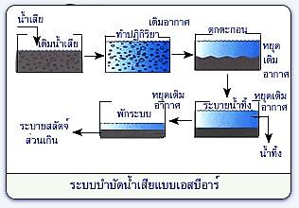
ระบบบำบัดน้ำเสียแบบเอสบีอาร์ (Sequencing Batch Reactor : SBR)

Slide 32
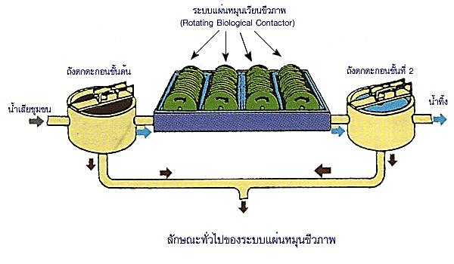
ระบบบำบัดน้ำเสียแบบแผ่นจานหมุนชีวภาพ (Rotating Biological Contactor : RBC)

Slide 33
ขั้นตอนการบำบัดน้ำเสีย
การกำจัดฟอสฟอรัส (Phosphorus Removal)
การกำจัดไนโตรเจน
(Nitrogen Removal)
การกรอง (Filtration)
ระบบบำบัดขั้นที่สาม (Tertiary Treatment)
การดูดติดผิวด้วยถ่าน
(Carbon Adsorption)
การแลกเปลี่ยนประจุ
(Ion Exchange)
การกำจัดฟอสฟอรัสและไนโตรเจนพร้อมกัน (Combined Removal)

Slide 34
ขั้นตอนการบำบัดน้ำเสีย
ระบบการฆ่าเชื้อโรค (Disinfection)
คลอรีน
วิธีทางเคมี
โดยการเติมสารออกซิไดซ์ที่รุนแรง
โอโซน
แสงอัลตราไวโอเลต
โอโซนและแสงอัลตราไวโอเลต

Slide 35
การบำบัดและกำจัดสลัดจ์
สลัดจ์จากถังตกตะกอนขั้นแรก
สลัดจ์จากการใช้สารเคมี
ที่มา ลักษณะ และปริมาณของสลัดจ์
สลัดจ์จากถังเติมอากาศ
สลัดจ์จากการย่อยสลาย
แบบไร้ออกซิเจน

Slide 36
การบำบัดและกำจัดสลัดจ์
การบดสลัดจ์
การแยกกรวดทราย
การปฏิบัติขั้นต้น
การผสมสลัดจ์
การเก็บกักสลัดจ์

Slide 37
การบำบัดและกำจัดสลัดจ์
แบบตกตะกอน
การทำข้นสลัดจ์ (SludgeThickening)
แบบลอยตัว
เครื่องหมุนเหวี่ยง

Slide 38
การบำบัดและกำจัดสลัดจ์
การออกซิไดซ์ด้วยคลอรีน
การเปลี่ยนสภาพด้วยปูนขาว
การปรับเสถียรสลัดจ์
การย่อยแบบไร้อากาศ
การย่อยแบบใช้อากาศ

Slide 39
การบำบัดและกำจัดสลัดจ์
เครื่องรีดน้ำสลัดจ์แบบอัดกรอง (Filter Press)
การแยกน้ำออก
เครื่องรีดน้ำสลัดจ์แบบสายพานรีดน้ำ (Belt Press)

Slide 40
การบำบัดและกำจัดสลัดจ์
การขนส่งผ่านท่อหรือ บรรทุกเรือนำไปทิ้งทะเล (Marine Disposal)
การนำไปปรับปรุงดิน
(Land Application)
การกำจัดสลัดจ์
ขั้นสุดท้าย
การนำไปฝังกลบ
(Landfill)
การเผา
(Incineration)
การหมักทำปุ๋ย (Composting)

Slide 41
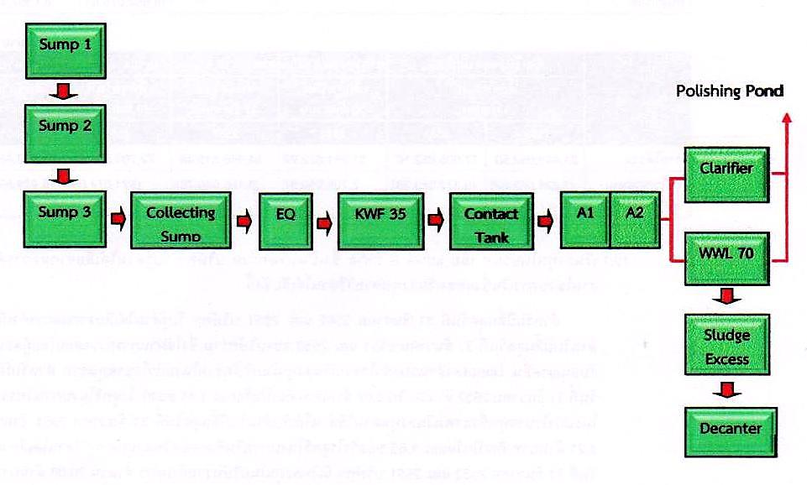
ระบบบำบัดน้ำเสียของบริษัท ฟรีสแลนด์ คัมพิน่า เฟรช (ประเทศไทย) จำกัด

Slide 42
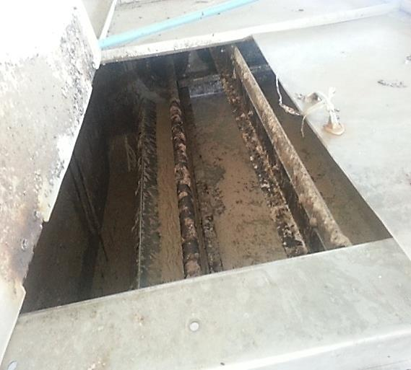
ระบบบำบัดน้ำเสียของบริษัท ฟรีสแลนด์ คัมพิน่า เฟรช (ประเทศไทย) จำกัด
บ่อเก็บน้ำขั้นแรก (Equalization Tank : EQ)
บ่อแยกไขมันจากน้ำเสีย (KWF 35)

Slide 43
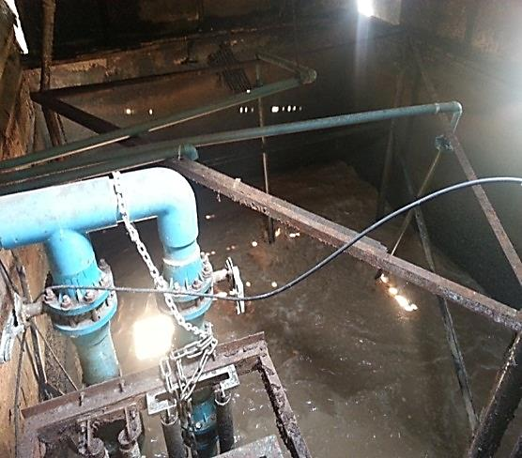
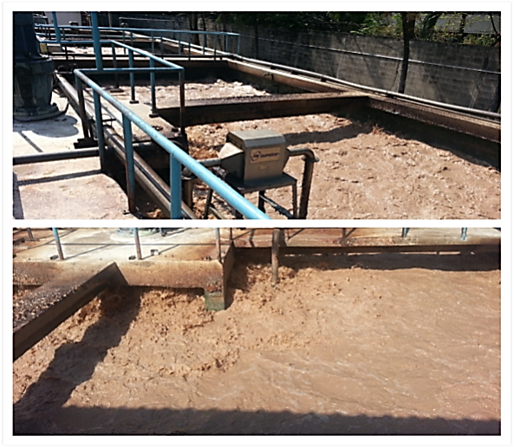
ระบบบำบัดน้ำเสียของบริษัท ฟรีสแลนด์ คัมพิน่า เฟรช (ประเทศไทย) จำกัด
บ่อตกตะกอน (Contact Tank)
บ่อเติมอากาศทั้ง 2 บ่อ ( A1 , A2)

Slide 44
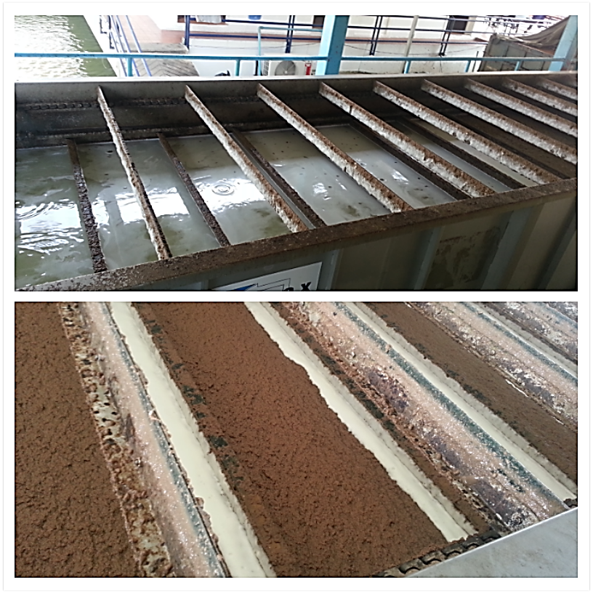
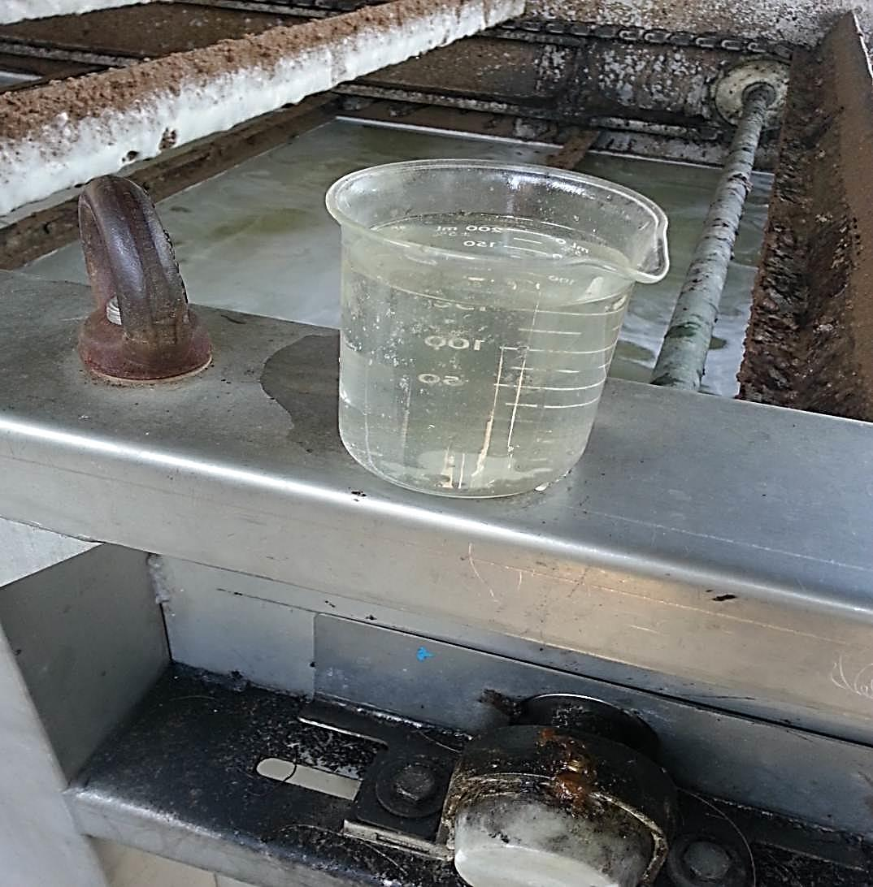
ระบบบำบัดน้ำเสียของบริษัท ฟรีสแลนด์ คัมพิน่า เฟรช (ประเทศไทย) จำกัด
ลักษณะของน้ำที่บำบัด
และผ่านการแยกตะกอนแล้ว
บ่อแยกตะกอนออกจากน้ำใส

Slide 45
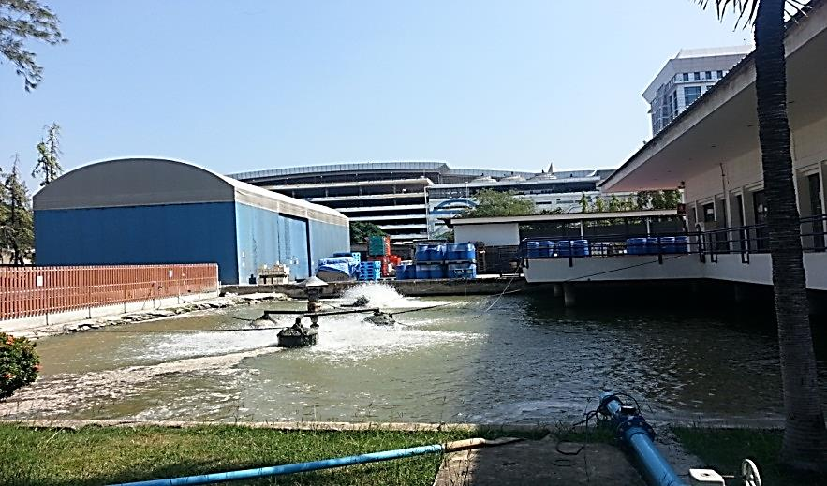
ระบบบำบัดน้ำเสียของบริษัท ฟรีสแลนด์ คัมพิน่า เฟรช (ประเทศไทย) จำกัด
บ่อพักน้ำที่ผ่านการบำบัดแล้ว ก่อนปล่อยออกสู่คลองเปรมประชากร

Slide 46
ค่ามาตรฐานของน้ำเสียในโรงงานก่อนบำบัดและหลังบำบัด
ค่ามาตรฐาน | ก่อนการบำบัด | หลังการบำบัด
BOD | 2000 | 7
COD | 2500 | 20
pH | 5 | 8

Slide 47
คุณสมบัติของเศษวัสดุ
กล้วย
ลักษณะทางพฤกษศาสตร์
การขยายพันธุ์
ประโยชน์
การบริโภค
ลำต้น
โดยการใช้เมล็ด
พธีกรรมต่าง ๆ
ดอก
โดยการใช้หน่อ
พิธีทางศาสนา
พิธีตั้งขันข้าว
พิธีแต่งงาน
พิธีทำขวัญเด็ก
ในการปลูกบ้าน
ในงานศพ
ชีวิตประจำวัน
ผล
หน่ออ่อน
เมล็ด
หน่อใบแคบ
ราก
หน่อใบกว้าง
ใบ
โดยการเพาะเลี้ยงเนื้อเยื่อ

Slide 48
เชื้อเพลิง
เชื้อเพลิงธรรมชาติ
เชื้อเพลิงสังเคราะห์
ถ่านไม้
เชื้อเพลิงซากดึกดำบรรพ์
เชื้อเพลิงจากชีวมวล
ถ่านพีท
น้ำมันปิโตรเลียม
ถ่านโค้ก
ก๊าซธรรมชาติ
ถ่านหิน
นิวเคลียร์
ถ่านหินอัดก้อนไร้ควัน
ถ่านแกลบ ฯลฯ

Slide 49
เชื้อเพลิงอัดแท่ง
เศษพืช หรือวัสดุเหลือทิ้งทางการเกษตร
(Crop Residues)
วัชพืช (Weeds)
วัตถุดิบที่นำมาทำ
เชื้อเพลิงอัดแท่ง
สิ่งที่เหลือทิ้งหรือกากจากโรงงานอุตสาหกรรม
(Industrial Waste)
ขยะมูลฝอย
(Municipal Waste)

Slide 50
เชื้อเพลิงอัดแท่ง
ตัวประสานที่สามารถเผาไหม้ได้
(Combustible binder)
ตัวประสาน (Binder)
ตัวประสานที่เผาไหม้ไม่ได้
(Non - Combustible binder)

Slide 51
เชื้อเพลิงอัดแท่ง
การอัดแห้งและใช้ความร้อนสูง
วิธีการอัด
เชื้อเพลิงอัดแท่ง
การอัดเปียกและไม่ใช้ความร้อน

Slide 52
เชื้อเพลิงอัดแท่ง
การตากแดดโดยตรง
การตากในตู้อบแสงอาทิตย์
การอบด้วยความร้อน
จากเตาเผาขยะ
การตากและการเก็บรักษา
เชื้อเพลิงอัดแท่ง
การอบด้วยความร้อน
ที่เหลือทิ้งจากโรงงานอุตสาหกรรม
การอบด้วยความร้อน
จากเครื่องทำความร้อน/ ตู้อบไฟฟ้า
การเก็บรักษาเชื้อเพลิงอัดแท่ง
ควรเก็บในที่แห้งไม่ให้ถูกน้ำ

Slide 53
ปริมาณความชื้น
(Moisture Content)
ปริมาณเถ้า
(Ash Content)
คุณสมบัติ
เชื้อเพลิงอัดแท่ง
ปริมาณสารที่ระเหยได้
(Volatile Matters)
ปริมาณคาร์บอนคงตัว
(Fixed Carbon)
ค่าความร้อน
(Calorific Value)

Slide 54
มีขนาดและรูปร่างเป็นแบบเดียวกัน
สามารถใช้ป้อนเป็นเชื้อเพลิงในทางอุตสาหกรรมได้อย่างต่อเนื่อง
มีขนาดเส้นผ่าศูนย์กลาง 50-60 มม. ยาว 50-150 มม.
มีคุณสมบัติทางกายภาพและความร้อน
ที่สามารถใช้เป็นเชื้อเพลิงหุงต้มในครัวเรือน
ข้อดี
เชื้อเพลิงอัดแท่ง
ปราศจากมลภาวะ เนื่องจากไม่มีปริมาณกำมะถัน ฟอสฟอรัส
และขี้เถ้าลอยปล่อยออกมา จึงไม่จำเป็นที่จะต้องใช้อุปกรณ์ควบคุมมลภาวะที่มีราคาสูง
มีประสิทธิภาพในการเผาไหม้ที่สมบูรณ์
สะดวกต่อการเก็บและการนำมาใช้งาน

Slide 55
การอัดแท่งใช้แรงอัดสูง ทำให้ต้องใช้พลังงานสูง ในกระบวนการผลิต และเป็นเหตุให้กระบอกอัดและ สกรูสึกหรอง่ายจากการขัดสี ดังนั้น การลงทุนจึงสูง
ข้อเสีย
เชื้อเพลิงอัดแท่ง
คุณสมบัติการเผาไหม้ยังไม่เป็นที่น่าต้องการ เช่น การลุกไหม้ไม่ดี จุดติดไฟยาก และมีควันมาก
เป็นต้น
เชื้อเพลิงอัดแท่งเมื่อถูกน้ำหรืออากาศ
เมื่อมีความชื้นสูง มักจะแตกร่วน

Slide 56
เครื่องอัดแบบลูกสูบ
(Piston Press)
รูปกรวย
(Conical Screw Press)
ขดลวดความร้อน
ที่กระบอกอัด
(Screw Press With
a Heated Die)
เครื่องอัดแบบเกลียว
(Screw Press)
เครื่องอัดแท่ง
เครื่องอัดแบบลูกกลิ้ง
(Roll Press)
แบบคู่
(Twin-Screw Press)
เครื่องอัดเม็ด/
อัดเป็นแท่งเล็ก ๆ
(Pelletizing Press)

Slide 57
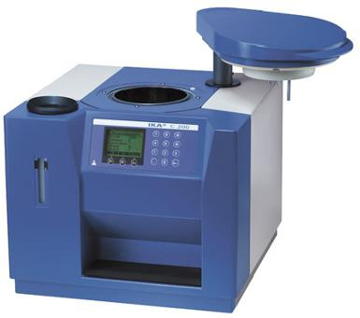
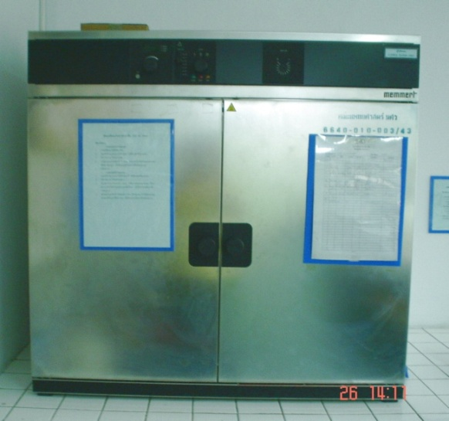
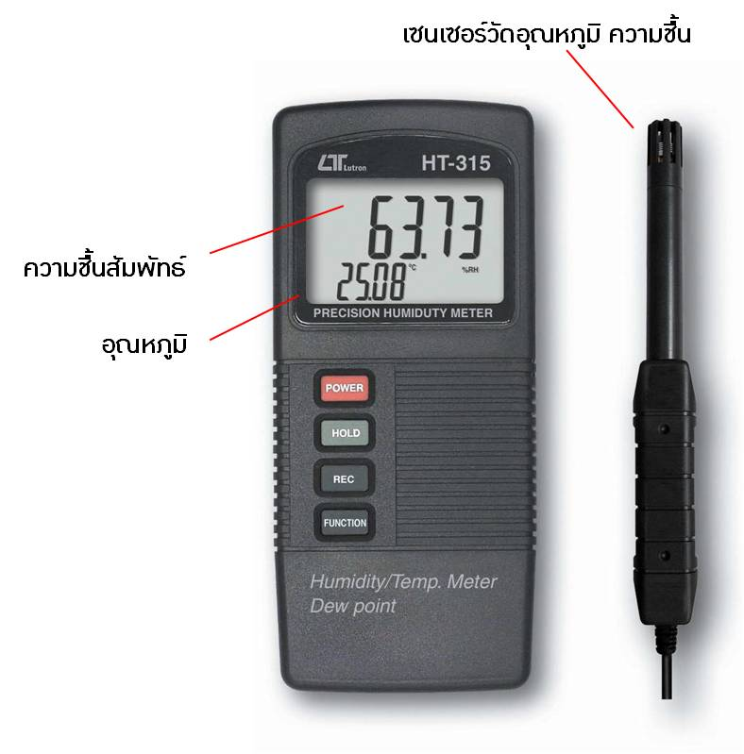
เครื่องมือที่ใช้ในการวิเคราะห์คุณสมบัติเชื้อเพลิง
เครื่อง Automatic Bomb Calorimeter
เครื่อง Hot Air
เครื่องวัดอุณหภูมิความชื้น

Slide 58
งานวิจัยที่เกี่ยวข้อง
อรรถกร ฤกษ์วิรี (2549) เชื้อเพลิงแข็งจากขยะมูลฝอยชุมชนอัดแท่ง | ศึกษาหาความเหมาะสมในการนำ ขยะมูลฝอยชุมชนมาทำเป็นเชื้อเพลิง อัดแท่งโดยนำขยะมูลฝอยชุมชน 2 ประเภท ได้แก่ เศษกระดาษ และเศษไม้/ใบไม้มาผสมกันในอัตราส่วนต่างกัน 5 อัตราส่วน คือ เศษกระดาษต่อเศษไม้ 95%:5% , 75%:25% , 50%:50% , 25%:75% และ 5%:95% โดยน้ำหนัก

Slide 59
งานวิจัยที่เกี่ยวข้อง
ชาญยุทธ เทพพานิช (2552) การผลิตและทดสอบคุณสมบัติของถ่านเชื้อเพลิงอัดแท่งจากมันสำปะหลังและกากตะกอนน้ำทิ้ง | ผลการทดสอบคุณสมบัติทางกายภาพ และทางด้านเชื้อเพลิงของเชื้อเพลิงอัดแท่ง พบว่า ค่าเฉลี่ยความหนาแน่น ความชื้น ปริมาณเถ้าปริมาณคาร์บอนคงตัว และค่า ความร้อนของถ่านเชื้อเพลิงอัดแท่งทั้ง 3 แบบ มีความแตกต่างกันอย่างมีนัยสำคัญทางสถิติ ที่ระดับนัยสำคัญ 0.05 โดยมีค่าความร้อน 5,993 cal/g ,ค่าคาร์บอนคงตัวร้อยละ 62.61 , ปริมาณเถ้าร้อยละ 19.84 , ความชื้นร้อยละ 3.28 , สารระเหย ร้อยละ 14.27 ,และ ความหนาแน่น 0.30 g/cm³

Slide 60
บทที่ 3 วิธีการดำเนินการศึกษา
3.1 รูปแบบการศึกษา
3.2 ขั้นตอนการศึกษา
3.3 วัสดุ เครื่องมือและอุปกรณ์สำหรับการศึกษา

Slide 61
รูปแบบการศึกษา
การศึกษาเชิงทดลอง (Experimental Research)
โรงงานผลิตนม
โดยนำกากตะกอนของเสียผสมเปลือกกล้วยน้ำว้า
ในอัตราส่วนที่เหมาะสม สำหรับผลิตเป็นเชื้อเพลิง
อัดแท่ง
กระบวนการผลิตนม
ระบบบำบัดน้ำเสีย
การบำบัดและกำจัดสลัดจ์
ระบบบำบัดน้ำเสียของ
บริษัท ฟรีสแลนด์คัมพิน่า เฟรช (ประเทศไทย) จำกัด
รวบรวมข้อมูล
วิเคราะห์คุณสมบัติด้านเชื้อเพลิง
✰ ปริมาณความชื้น (Moisture Content)  ปริมาณเถ้า (Ash Content)  ปริมาณสารระเหย (Volatile Matter)  ปริมาณคาร์บอนคงตัว (Fixed Carbon)  ค่าความร้อน (Calorific Value)
คุณสมบัติของวัสดุ
เชื้อเพลิง
เชื้อเพลิงอัดแท่ง
เครื่องอัดแท่ง
เครื่องมือวิเคราะห์คุณสมบัติเชื้อเพลิง
งานวิจัยที่เกี่ยวข้อง

Slide 62
วัสดุ เครื่องมือและอุปกรณ์สำหรับการศึกษา
วัสดุสำหรับการศึกษา
กากตะกอนของเสีย
เปลือกกล้วยน้ำว้า
เครื่องอัดแท่งเชื้อเพลิงแบบเกลียว
เครื่องหั่นย่อย
เครื่องชั่ง
เครื่องมือและอุปกรณ์ สำหรับการศึกษาภาคสนาม
เครื่อง Automatic Bomb Calorimeter
เครื่อง Hot Air Oven
เครื่องวัดอุณหภูมิความชื้น Hygrometer รุ่น HT-315
เครื่องมือและอุปกรณ์ สำหรับห้องปฏิบัติการ

Slide 63
ขั้นเตรียมการศึกษา
ขั้นเก็บรวบรวมข้อมูล
ขั้นการทดลอง
ขั้นตอนการศึกษา
ขั้นวิเคราะห์ผล
ขั้นอภิปรายผล
สรุปและนำเสนอ

Slide 64
กรอบการศึกษาเชื้อเพลิงอัดแท่ง
เตรียมวัตถุดิบ
กากตะกอนของเสีย (ตากแห้ง 7 วัน)
เปลือกกล้วยน้ำว้า (ตากแห้ง 7 วัน)
ผสมวัตถุดิบในอัตราส่วน (%) 95 : 5, 75 : 25, 50 : 50, 25 : 75 และ 5: 95 โดยน้ำหนัก
เชื้อเพลิงอัดแท่ง (ตากแห้ง 7 วัน )
วิเคราะห์คุณสมบัติด้านเชื้อเพลิง
ปริมาณความชื้น
ปริมาณเถ้า
ปริมาณสารระเหย
ปริมาณคาร์บอนคงตัว
ค่าความร้อน
สรุปและนำเสนอผลการศึกษา

Slide 65
บทที่ 4 ผลการศึกษา
4.1 การเตรียมวัตถุดิบ
4.2 เชื้อเพลิงอัดแท่ง
4.3 การวิเคราะห์ประสิทธิภาพเชื้อเพลิงอัดแท่ง
4.4 อภิปรายผลการเปรียบเทียบประสิทธิภาพเชื้อเพลิงอัดแท่ง

Slide 66
กากตะกอนของเสีย
การเตรียมวัตถุดิบ
เปลือกกล้วยน้ำว้า

Slide 67
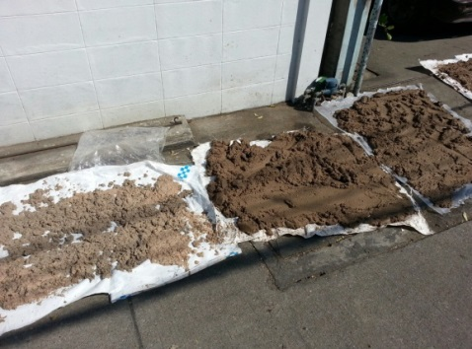
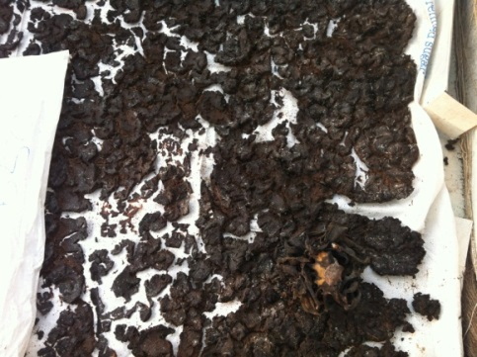
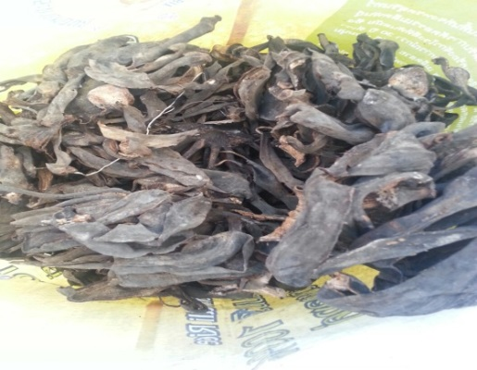
กากตะกอนของเสีย
กากตะกอนของเสียที่ตากแห้งแล้ว
เปลือกกล้วยน้ำว้า
เปลือกกล้วยน้ำว้าที่แห้งแล้ว

Slide 68
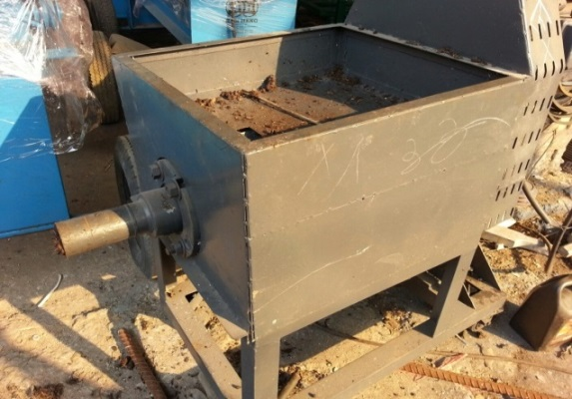
เครื่องอัดแท่งที่ใช้ในการศึกษาเป็นเครื่องอัดแบบเกลียว

Slide 69
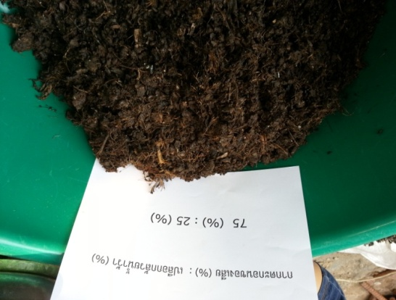
ตัวอย่างอัตราส่วนกากตะกอนของเสียผสมกับเปลือกกล้วยน้ำว้า

Slide 70
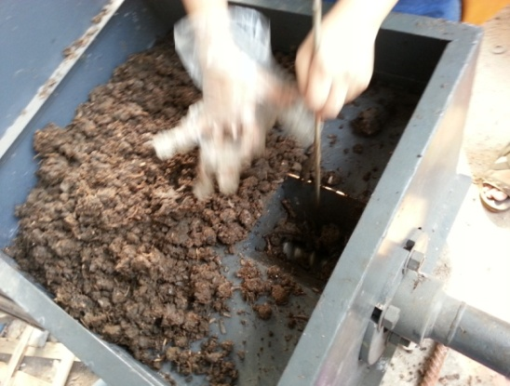
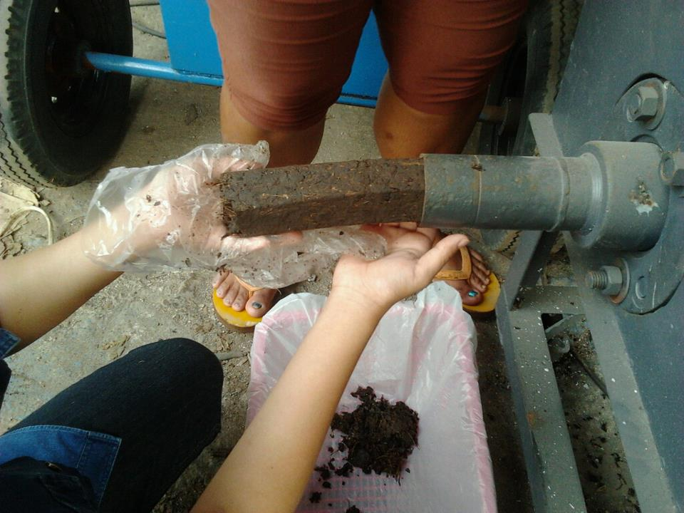
ตัวอย่างอัตราส่วนที่ผสม
ใส่เครื่องอัดแท่ง
ตัวอย่างแท่งเชื้อเพลิง
ที่ออกจากกระบอกอัด

Slide 71
การตรวจลักษณะรูปร่าง
ของเชื้อเพลิงอัดแท่ง
การวิเคราะห์ประสิทธิภาพ
เชื้อเพลิงอัดแท่ง
คุณสมบัติด้านเชื้อเพลิง

Slide 72
ผลการตรวจลักษณะและรูปร่างของเชื้อเพลิงอัดแท่ง
อัตราส่วน กากตะกอนของเสีย(%) ต่อ เปลือกกล้วยน้ำว้า(%) | ลักษณะรูปร่างของเชื้อเพลิงอัดแท่ง
95 : 5 | สามารถอัดแท่งได้ เริ่มติดขัด ผิวค่อนข้างขรุขระ
75 : 25 | สามารถอัดแท่งได้ ไม่ติดขัด ผิวค่อนข้างขรุขระ
50 : 50 | สามารถอัดแท่งได้ ไม่ติดขัด ผิวค่อนข้างขรุขระ
25 : 75 | สามารถอัดแท่งได้ ไม่ติดขัด ผิวขรุขระ
5 : 95 | ไม่สามารถอัดแท่ง

Slide 73
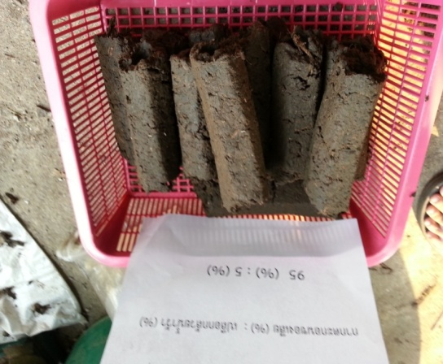
ผลการอัดแท่งเชื้อเพลิงในอัตราส่วน 95(%) : 5(%)

Slide 74
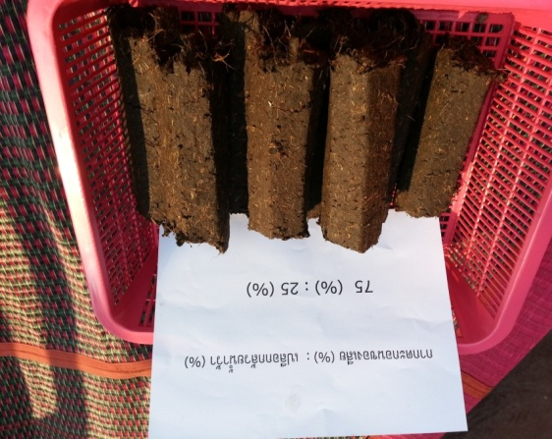
ผลการอัดแท่งเชื้อเพลิงในอัตราส่วน75(%) : 25(%)

Slide 75
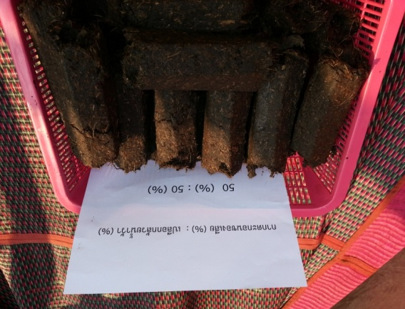
ผลการอัดแท่งเชื้อเพลิงในอัตราส่วน 50(%) : 50(%)

Slide 76
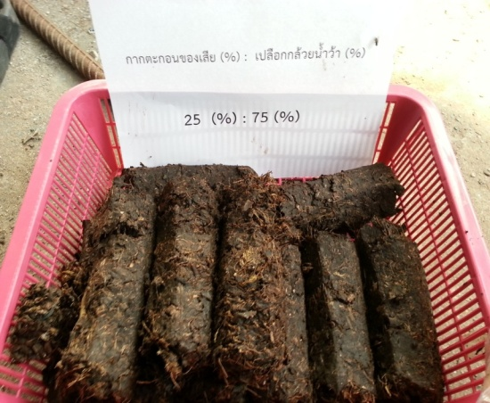
ผลการอัดแท่งเชื้อเพลิงในอัตราส่วน 25(%) : 75(%)

Slide 77
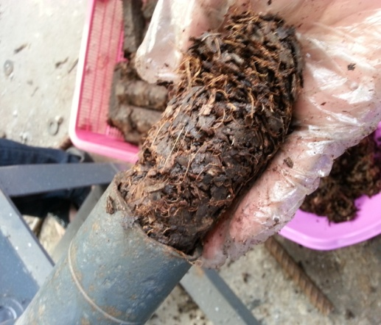
ผลการอัดแท่งเชื้อเพลิงในอัตราส่วน 5(%) : 95(%)

Slide 78
ปริมาณความชื้น (Moisture Content)
ปริมาณเถ้า
(Ash Content)
คุณสมบัติด้านเชื้อเพลิง
ปริมาณสารระเหย (Volatile Matter)
ปริมาณคาร์บอนคงตัว (Fixed Carbon)
ค่าความร้อน
(Calorific Value)

Slide 79
ปริมาณความชื้น (Moisture Content)
อัตราส่วน กากตะกอนของเสีย(%) ต่อ เปลือกกล้วยน้ำว้า(%) | ปริมาณความชื้น (ร้อยละ)
95 : 5 | 10.0
75 : 25 | 10.4
50 : 50 | 9.7
25 : 75 | 9.7
5 : 95 | 11.6

Slide 80
แสดงปริมาณความชื้นของเชื้อเพลิงอัดแท่ง

Slide 81
ปริมาณเถ้า (Ash Content)
อัตราส่วน กากตะกอนของเสีย(%) ต่อ เปลือกกล้วยน้ำว้า(%) | ปริมาณเถ้า (ร้อยละ)
95 : 5 | 18.3
75 : 25 | 17.7
50 : 50 | 16.3
25 : 75 | 15.8
5 : 95 | 15.2

Slide 82
แสดงปริมาณเถ้าของเชื้อเพลิงอัดแท่ง

Slide 83
ปริมาณสารระเหย (Volatile Matter)
อัตราส่วน กากตะกอนของเสีย(%) ต่อ เปลือกกล้วยน้ำว้า(%) | ปริมาณสารระเหย (ร้อยละ)
95 : 5 | 57.1
75 : 25 | 58.1
50 : 50 | 61.1
25 : 75 | 61.8
5 : 95 | 62.7

Slide 84
แสดงปริมาณสารระเหยของเชื้อเพลิงอัดแท่ง

Slide 85
ปริมาณคาร์บอนคงตัว (Fixed Carbon)
อัตราส่วน กากตะกอนของเสีย(%) ต่อ เปลือกกล้วยน้ำว้า(%) | ปริมาณคาร์บอนคงตัว (ร้อยละ)
95 : 5 | 14.6
75 : 25 | 13.8
50 : 50 | 12.9
25 : 75 | 12.7
5 : 95 | 10.5

Slide 86
แสดงปริมาณคาร์บอนคงตัวของเชื้อเพลิงอัดแท่ง

Slide 87
ค่าความร้อน (Calorific Value)
อัตราส่วน กากตะกอนของเสีย(%) ต่อ เปลือกกล้วยน้ำว้า(%) | ค่าความร้อน (กิโลแคลอรี่ต่อกิโลกรัม)
 | วัดครั้งที่ 1 | วัดครั้งที่ 2 | ค่าเฉลี่ย
95 : 5 | 3,950 | 4,390 | 4,170
75 : 25 | 3,920 | 4,370 | 4,145
50 : 50 | 3,910 | 4,330 | 4,120
25 : 75 | 3,980 | 4,410 | 4,195
5 : 95 | 3,890 | 4,410 | 4,150

Slide 88
แสดงค่าความร้อนเฉลี่ยของเชื้อเพลิงอัดแท่ง

Slide 89
อภิปรายผลการเปรียบเทียบประสิทธิภาพเชื้อเพลิงอัดแท่ง
อัตราส่วน กากตะกอนของเสีย(%) ต่อเปลือกกล้วยน้ำว้า(%) | ขนาดเส้นผ่านศูนย์กลางต่อความยาว (มิลลิเมตร) | ลักษณะรูปร่าง ของเชื้อเพลิงอัดแท่ง | ค่าความร้อนเฉลี่ย (กิโลแคลอรี่ต่อกิโลกรัม)
95 : 5 | 50/150 | สามารถอัดแท่งได้ เริ่มติดขัด ผิวค่อนข้างขรุขระ | 4,170
75 : 25 | 50/150 | สามารถอัดแท่งได้ ไม่ติดขัด ผิวค่อนข้างขรุขระ | 4,145
50 : 50 | 50/150 | สามารถอัดแท่งได้ ไม่ติดขัด ผิวค่อนข้างขรุขระ | 4,120
25 : 75 | 50/150 | สามารถอัดแท่งได้ ไม่ติดขัด ผิวขรุขระ | 4,195
5 : 95 | 50/150 | ไม่สามารถอัดแท่ง | 4,150

Slide 90
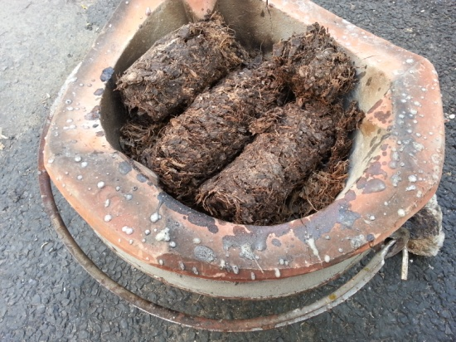
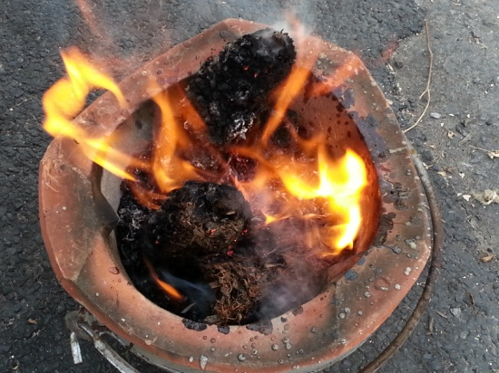
การนำเชื้อเพลิงอัดแท่งไปใช้ประโยชน์ เพื่ออนุรักษ์ทรัพยากรป่าไม้
เตรียมเชื้อเพลิงอัดแท่งเพื่อใช้ในการต้ม
เชื้อเพลิงอัดแท่งที่ติดไฟแล้ว

Slide 91
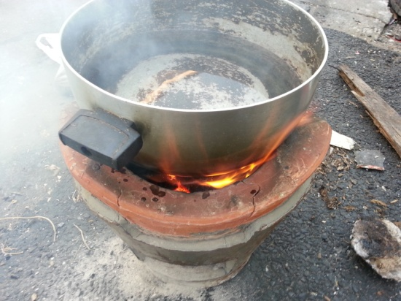
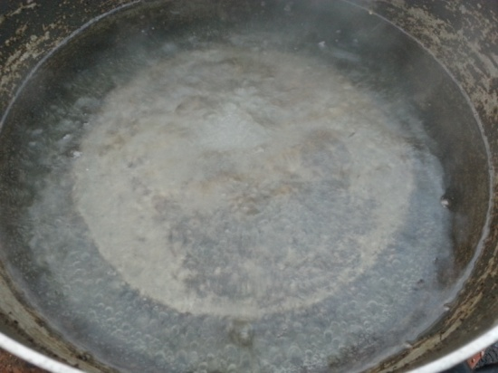
ต้มน้ำโดยใช้เตาที่ติดไฟด้วย เชื้อเพลิงอัดแท่ง
น้ำเดือดจากการใช้เชื้อเพลิงอัดแท่ง

Slide 92
บทที่ 5 สรุปผลและข้อเสนอแนะ
สรุปผล
ข้อเสนอแนะ

Slide 93
สรุปผล
อัตราส่วนกากตะกอนของเสียร้อยละ 25 ต่อเปลือกกล้วยน้ำว้าร้อยละ 75 ขนาดเส้นผ่าศูนย์กลาง 50 มิลลิเมตรต่อความยาวขนาด 150 มิลลิเมตร ให้ค่าความร้อนเฉลี่ยสูงสุด 4,195 กิโลแคลอรี่ต่อกิโลกรัม
เชื้อเพลิงอัดแท่งอัตราส่วนกากตะกอนของเสียร้อยละ 25 ต่อเปลือกกล้วยน้ำว้าร้อยละ 75 ขนาดเส้นผ่าศูนย์กลาง 50 มิลลิเมตรต่อความยาวขนาด 150 มิลลิเมตร นำไปใช้ประโยชน์ทดแทนฟืน เพื่ออนุรักษ์ทรัพยากรป่าไม้

Slide 94
ข้อเสนอแนะสำหรับการศึกษาครั้งนี้
ข้อเสนอแนะ
ข้อเสนอแนะ
ในการศึกษาครั้งต่อไป

Slide 95
ข้อเสนอแนะสำหรับการศึกษาครั้งนี้
ข้อเสนอแนะในการศึกษาครั้งต่อไป
การเตรียมวัตถุดิบกากตะกอน ของเสีย จะเป็นที่วางไข่ของแมลงวันทำให้เกิดเป็นตัวหนอน และมีกลิ่นเหม็นต่อสภาพแวดล้อม
ควรศึกษาเพิ่มเติมถึงการดับกลิ่นเหม็น
ต่อสภาพแวดล้อมของเชื้อเพลิงอัดแท่ง
2. เมื่อนำเชื้อเพลิงอัดแท่งไปใช้แทนฟืน ในขณะเผาไหม้จะมีกลิ่นเหม็นต่อ
สภาพแวดล้อม

Slide 96
จบการนำเสนอ
กากตะกอนของเสีย
เปลือกกล้วยน้ำว้า
เชื้อเพลิง
อัดแท่ง

